Slide 1
Lage luchtweginfecties (LLWI) bij kwetsbare ouderen
Klinische les voor verzorgenden
en verpleegkundigen
Naam Presentator

Slide 2
Vandaag klinische les over LLWI
Diagnostiek
Herkennen (alarm)symptomen, hoe stelt dokter LLWI vast
Behandeling
Behandelopties, waar opletten, wanneer dokter roepen
Voorkomen antibioticaresistentie
Wanneer wel/niet antibiotica (AB)
Verzorging
Hoe symptoomverlichting
Bijzonderheden bij mensen met dementie
Preventie
Mondzorg en signaleren risico’s
Notes:
2

Slide 3
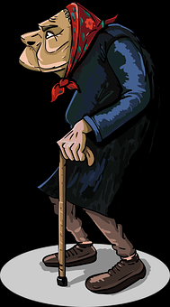
Casus mevrouw van Aak (77)
Loopt slecht, reuma, diabetes, COPD, stevige roker
Meestal levendig, nu op bed
Voelt heet en klam aan
Snelle ademhaling, kan nauwelijks praten
Is verward, eten & drinken niet aangeraakt
Wat denk je?
Wat doe je?
Notes:
3

Slide 4
Quiz over lage luchtweginfectie
1. Wat is een LLWI?
Ontsteking luchtpijp
Bronchitis
Longontsteking
Keelontsteking
2. Hoeveel % verpleeghuisbewoners krijgt per jaar LLWI?
6%
1-2%
0,5%
15%
Notes:
1. Wat is een LLWI?
Ontsteking luchtpijp
Bronchitis
Longontsteking
Keelontsteking
2. Hoeveel % verpleeghuisbewoners krijgt LLWI?
a. 6%
b. 1-2%
c. 0,5%
d. 15%
4

Slide 5
Quiz over lage luchtweginfectie
1. Wat is een LLWI?
Ontsteking luchtpijp
Bronchitis
Longontsteking
Keelontsteking
2. Hoeveel % verpleeghuisbewoners krijgt per jaar LLWI?
6%
1-2%
0,5%
15%
Notes:
In deze verborgen dia staan de goede antwoorden in rood
5

Slide 6
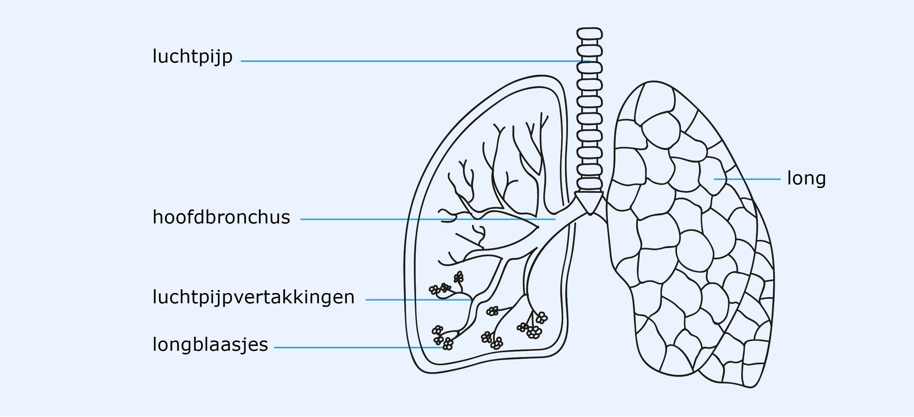
Notes:
1. Wat is een LLWI?
Ontsteking luchtpijp
Bronchitis
Longontsteking
Keelontsteking
2. Hoeveel % verpleeghuisbewoners krijgt LLWI?
a. 6%
b. 1-2%
c. 0,5%
d. 15%
6

Slide 7
Vervolg quiz LLWI
3. Welke symptomen passen bij LLWI?
Hoesten en benauwdheid
Snelle ademhaling en/of snelle hartslag
Koorts, (erg) moe/ziek voelen, verward (delier)
Allemaal
4. Kan je overlijden door een LLWI?
Ja
Nee
Notes:
7

Slide 8
Vervolg quiz LLWI
3. Welke symptomen passen bij LLWI?
Hoesten en benauwdheid
Snelle ademhaling en/of snelle hartslag
Koorts, (erg) moe/ziek voelen, verward (delier)
Allemaal
4. Kan je overlijden door een LLWI?
Ja
Nee
Notes:
In deze verborgen dia staan de goede antwoorden in rood
8

Slide 9
Vervolg quiz LLWI
5. Wanneer hogere kans op LLWI?
Longziekten/COPD
Slikstoornissen
Hartziekten/hartfalen
Roken
Notes:
9

Slide 10
Vervolg quiz LLWI
5. Wanneer hogere kans op LLWI?
Longziekten/COPD
Slikstoornissen
Hartziekten/hartfalen
Roken
Notes:
In deze verborgen dia staan de goede antwoorden in rood
10

Slide 11
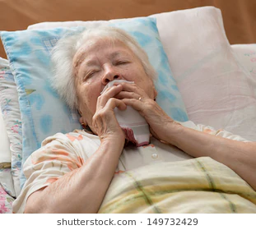
Wanneer denken aan LLWI?
Acuut hoesten (specifiek)
Koorts en/of delier (aspecifiek)
Zeker als je daarbij ook ziet dat de patiënt
Een zieke indrukt maakt
Snel adem haalt, benauwd is, blauwe lippen heeft
Snelle pols en/of lage bloeddruk heeft
Notes:
11

Slide 12
Wat te doen bij vermoeden LLWI?
Geen controles nodig
Na uurtje opnieuw patiënt checken
Meten RR/Pols/Temperatuur/
Saturatie/Ademhalingsfrequentie
Arts inschakelen
Notes:
12

Slide 13
Wat te doen bij vermoeden LLWI?
Geen controles nodig
Na uurtje opnieuw patiënt checken
Meten RR/Pols/Temperatuur/Saturatie/
Ademhalingsfrequentie
Arts inschakelen
Notes:
In deze verborgen dia staan de goede antwoorden in rood
13

Slide 14
Observaties bij LLWI: melden aan arts
Mate van ziek zijn → ‘ernstig’ = risico overlijden
Klachten: benauwdheid, hoesten, ophoesten/helderheid sputum
Eventueel vermoeden van aspiratie
Temperatuur, ademhaling, pols, zuurstofsaturatie
Notes:
14

Slide 15
Hoe stelt de dokter (ernst van) LLWI vast?
Op basis van de klachten
Acuut hoesten (specifiek)
Snel ademhalen (>25), benauwdheid, koorts (≥38˚C), delier, snelle pols (>100), lage bloeddruk (aspecifiek)
Algemeen: mate van ziek zijn
Luisteren naar de longen
Bloedonderzoek bij matig ziek: infectiewaarden (CRP)
Longfoto (bij hoge uitzondering)
Notes:
15

Slide 16
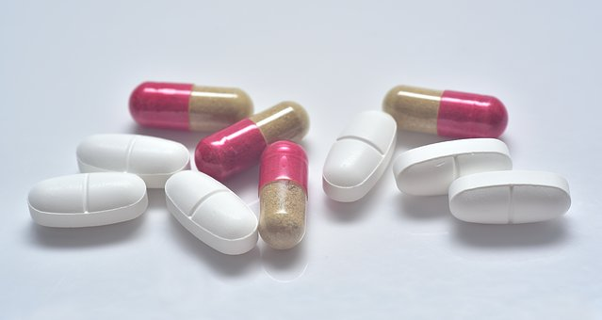
Behandeling LLWI
Antibiotica (tenzij afspraak geen AB) bij
(Vermoeden) longontsteking
Risico op complicaties = ziekenhuisopname of overlijden
Afwachtend beleid bij
Matig ziek+lage infectiewaarden (CRP)
Notes:
16

Slide 17
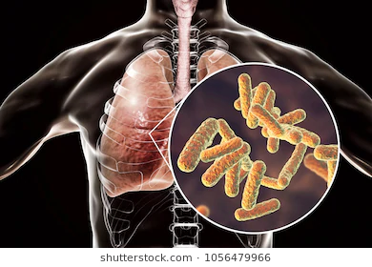
Helpen antibiotica altijd?
Nee, bacteriën kunnen resistent worden voor bepaalde antibiotica (antibioticaresistentie),
Behandeling met dat antibioticum werkt dan niet
Wat helpt tegen antibioticaresistentie?
Alleen antibiotica voorschrijven op indicatie
Juiste antibiotica in juiste dosering met juiste duur
Voorkomen van infectie
Notes:
17

Slide 18
Hoe verlichten klachten/symptomen?
Benauwdheid → pufjes of vernevelen met bronchusverwijders, lage dosis morfine, rechtop laten zitten, zuurstof bij lage saturatie
Pijn → pijnbestrijding (ook opioïden/morfine)
Delier → behandelen oorzaak en zo nodig behandelen met medicatie o.b.v. geldende richtlijn
Uitdroging → vaker kleine beetjes drinken of vocht via sonde of infuus
Sufheid → waar mogelijk sufmakende medicatie verminderen
Notes:
18

Slide 19
Hoe verlichten klachten/symptomen? (2)
Hulp bij ophoesten
Droge mond/lippen → regelmatig mond bevochtigen (bijv. slokjes water of mond bevochtigen met een nat gaasje, mondspoeling/-spray/-gel); lippen vet houden (bijv. vaseline)
Behandelen obstipatie
Notes:
19

Slide 20
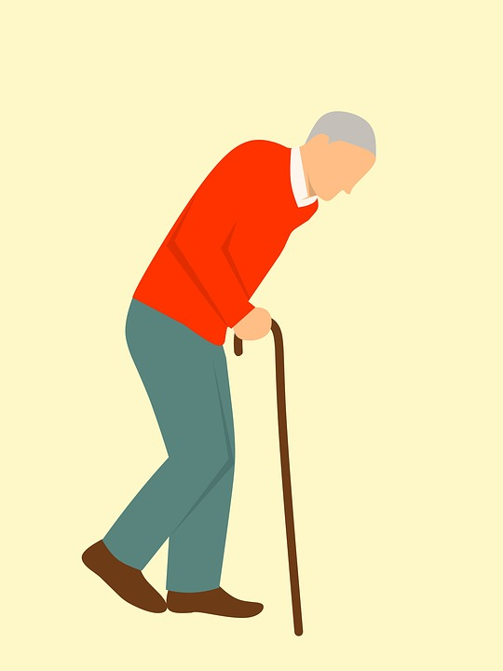
Wat kun je nog meer doen?
Wat kun je nog meer doen?
Zo snel mogelijk mobiliseren aan de hand van klachten
Hulp waar nodig bij ADL
Zorgen voor voldoende voedingintake
Notes:
20

Slide 21
Wanneer weer een dokter nodig?
Plan met arts evaluatiemoment in
Als cliënt zieker wordt (slechter aanspreekbaar, onvoldoende vochtintake, dalende RR, koude rillingen, toenemende verwardheid, cyanose)
Als er met antibioticum geen verbetering is binnen 48 uur.
Als symptoomverlichting nodig is
Notes:
21

Slide 22
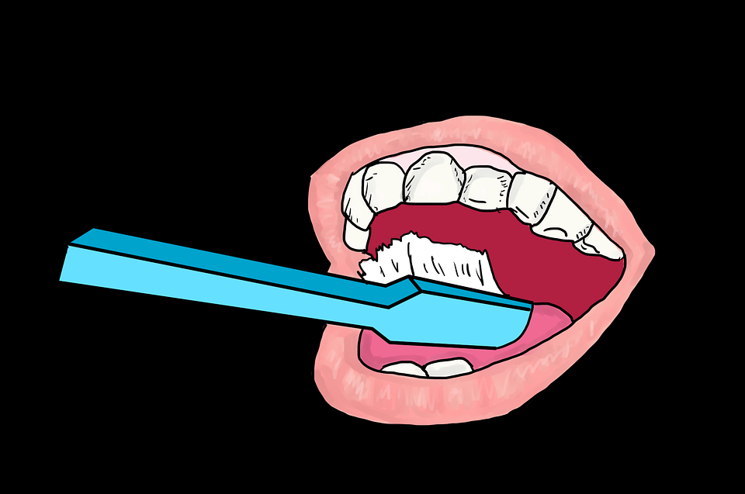
Preventie van LLWI
Goede mondzorg: 2 x dgs reinigen gebit(sprothese) en mondholte
Zo nodig mondhygiëniste inschakelen
Signaleren alarmsymtomen: aspiratie/slikproblemen
Notes:
22

Slide 23
'Alarm'signalen aspiratie
Vaker LLWI binnen 1 jaar
Slikklachten
Voedselresten in mond
Hoesten
Veel keel schrapen
‘Natte’ stem: vochtig geluid bij praten
Notes:
Vaker longontsteking binnen 1 jaar
Slikklachten
verslikken eten/drinken
moeite wegslikken speeksel
gevoel dat (vast) voedsel blijft steken in keel, resten in mond
traag/weinig eten en drinken per keer
alleen vloeibaar of gemalen voeding willen eten
Voedselresten in mond
Hoesten
veel keel schrapen
Spraakstoornissen (bijv. onduidelijk, hees, nasaal, ‘natte’ borrelige stem
23

Slide 24
Terug naar casus mevrouw van Aak (77)
Loopt slecht, reuma, diabetes, COPD, stevige roker
Meestal levendig, nu op bed
Voelt heet en klam aan
Snelle ademhaling, kan nauwelijks praten
Is verward, eten & drinken niet aangeraakt
Wat denk je?
Wat doe je?
Notes:
24

Slide 25
Mevrouw van Aak (77)
Loopt slecht, reuma, diabetes, COPD, stevige roker
Meestal levendig, nu op bed
Voelt heet en klam aan
Snelle ademhaling, kan nauwelijks praten
Is verward, eten & drinken niet aangeraakt
Wat zijn symptomen van LLWI?
Wat zijn risico’s op LLWI?
Notes:
25

Slide 26
Mevrouw van Aak (77)
Loopt slecht, reuma, diabetes, COPD, stevige roker
Meestal levendig, nu op bed
Voelt heet en klam aan
Snelle ademhaling, kan nauwelijks praten
Is verward, eten & drinken niet aangeraakt
Symptomen LLWI, risico’s LLWI
Notes:
In deze verborgen dia:
in groen: symptomen die kunnen wijzen op een LLWI
in geel: risicofactoren van LLWI
26

Slide 27
Acties bij mevrouw van Aak (77)
Jouw actie:
Meten temperatuur, pols, bloeddruk, ademhalingsfrequentie en eventueel zuurstofsaturatie
arts informeren, vraag arts welke controles nodig (en hoe vaak+wanneer), wanneer dienstdoende arts bellen?
Actie arts:
Checkt symptomen, beluistert longen, geeft instructie, evaluatiemoment afspreken
Notes:
27

Slide 28
Samenvatting
Wanneer denken aan LLWI
Belangrijkste observaties
Alleen antibiotica AB op indicatie
Preventie: 2xdgs mondzorg en alarmsymptomen aspiratie,
Welke observaties
Notes:
28

Slide 29
Vragen?
Notes:
29

